Slide 1
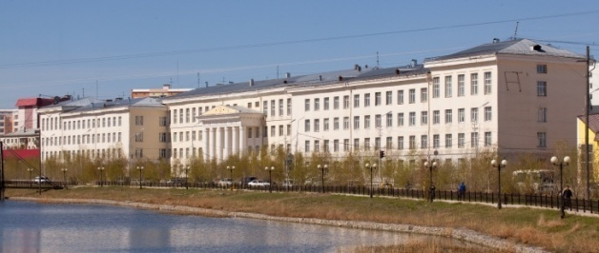
Северо-восточный федеральный университет Филологический факультет

Slide 2
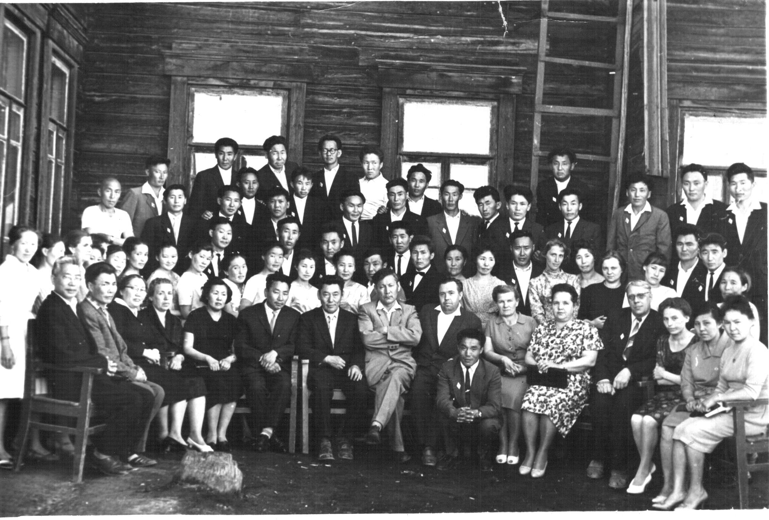

Slide 3
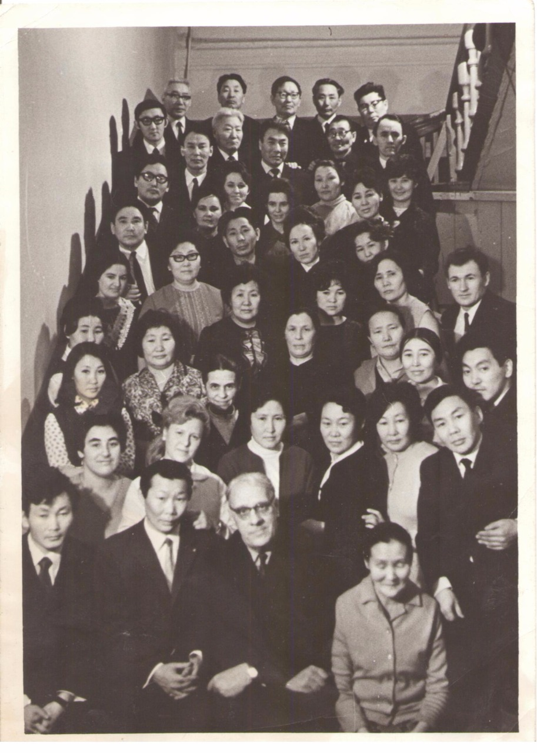

Slide 4
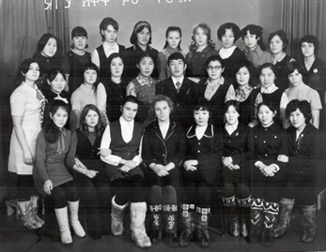
ЯГУ ИФФ Группа РО- 73 А

Slide 5
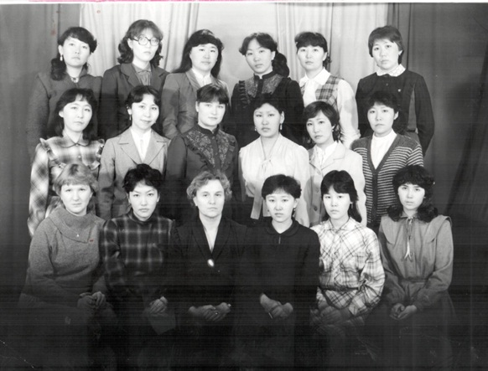
Группа РО 1979г

Slide 6
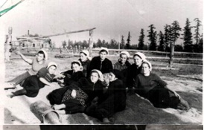

Slide 7
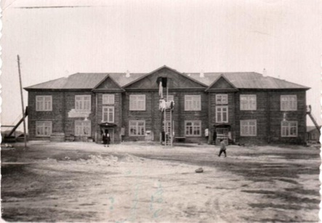

Slide 8
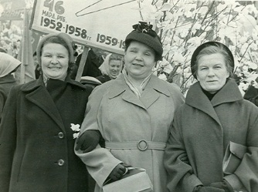
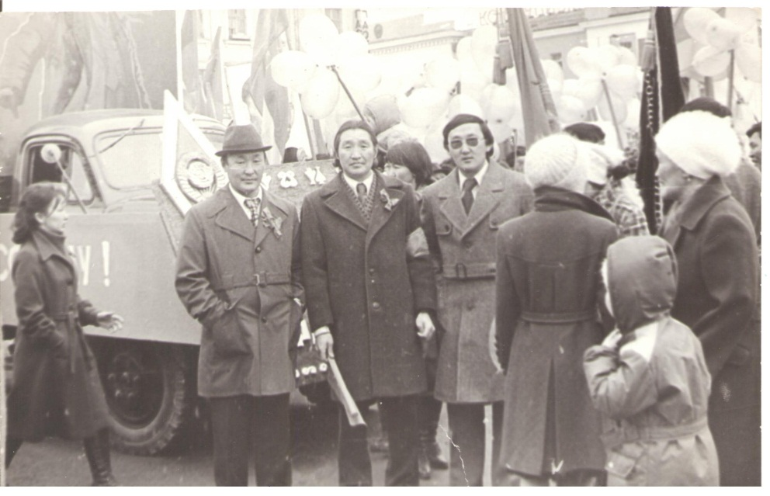
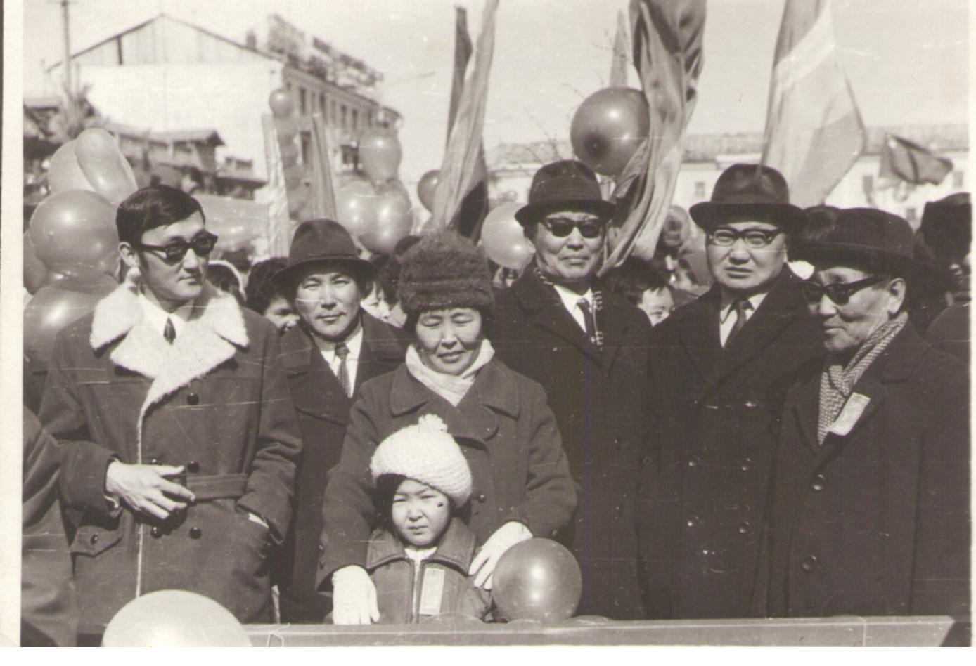

Slide 9
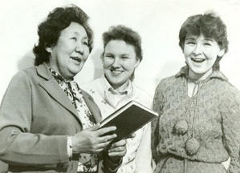
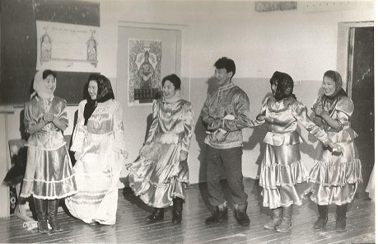
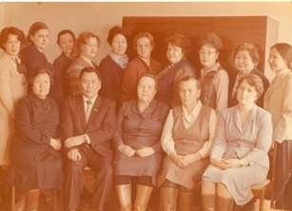

Slide 10
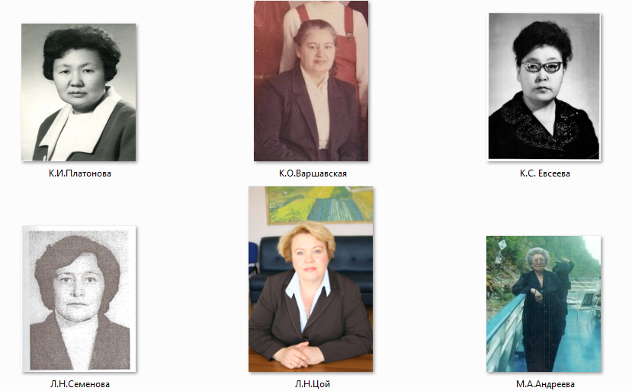
Дружинина М. Ф

Slide 11
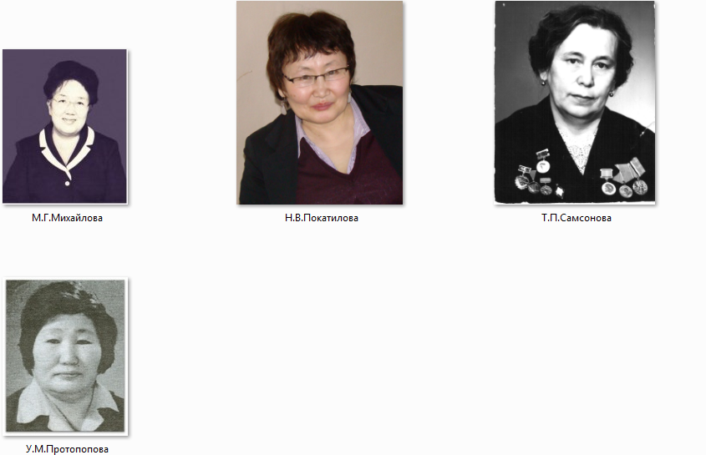
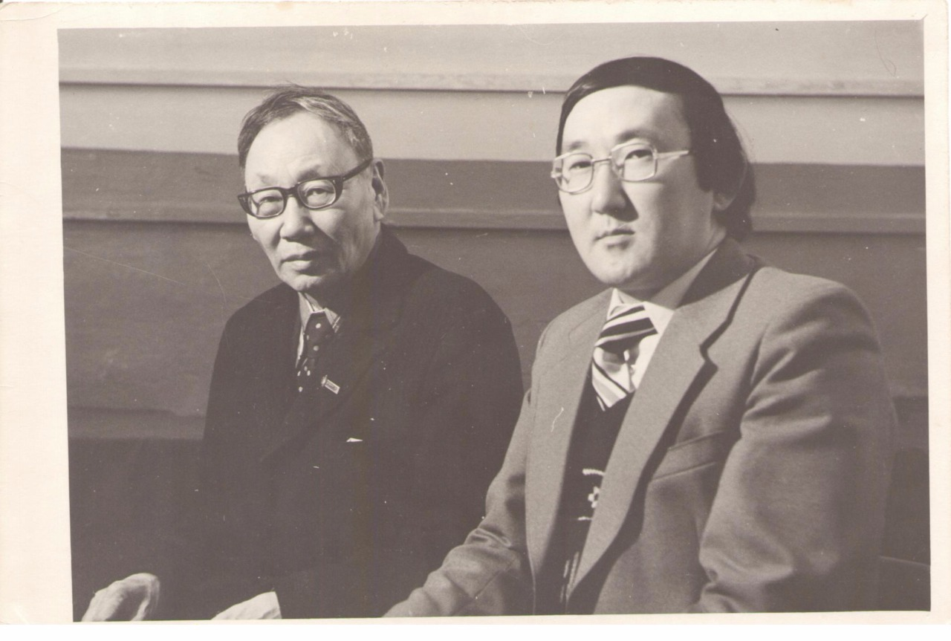

Slide 12
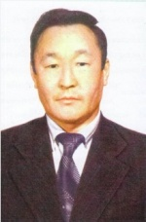
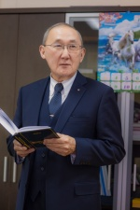
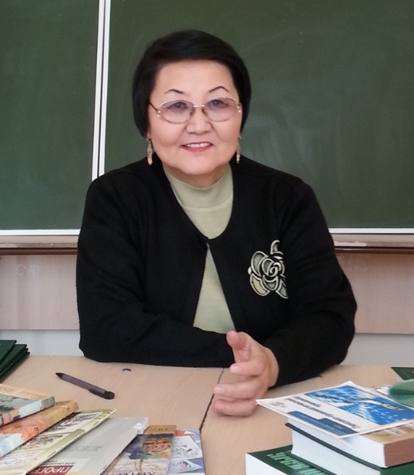
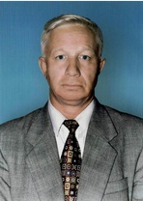

Slide 13
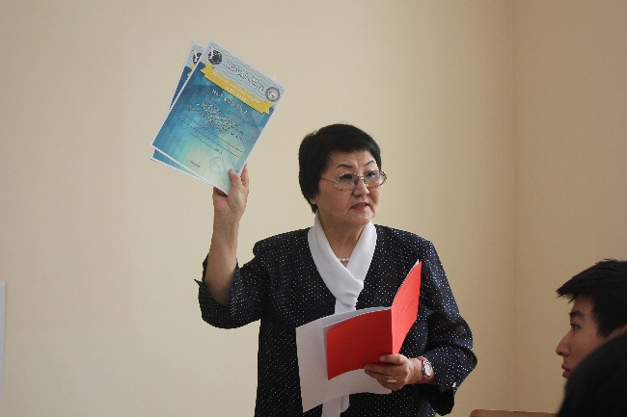
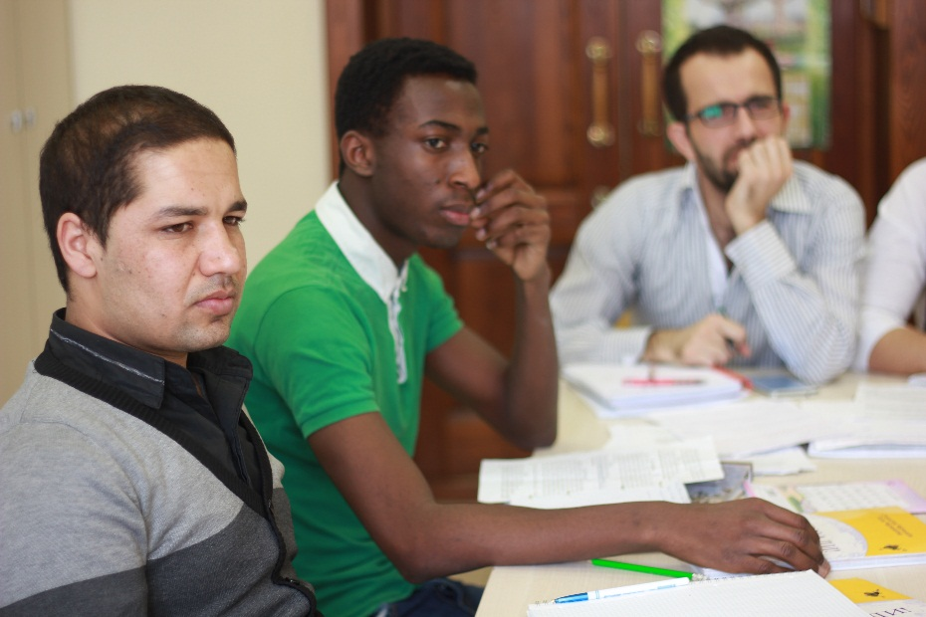
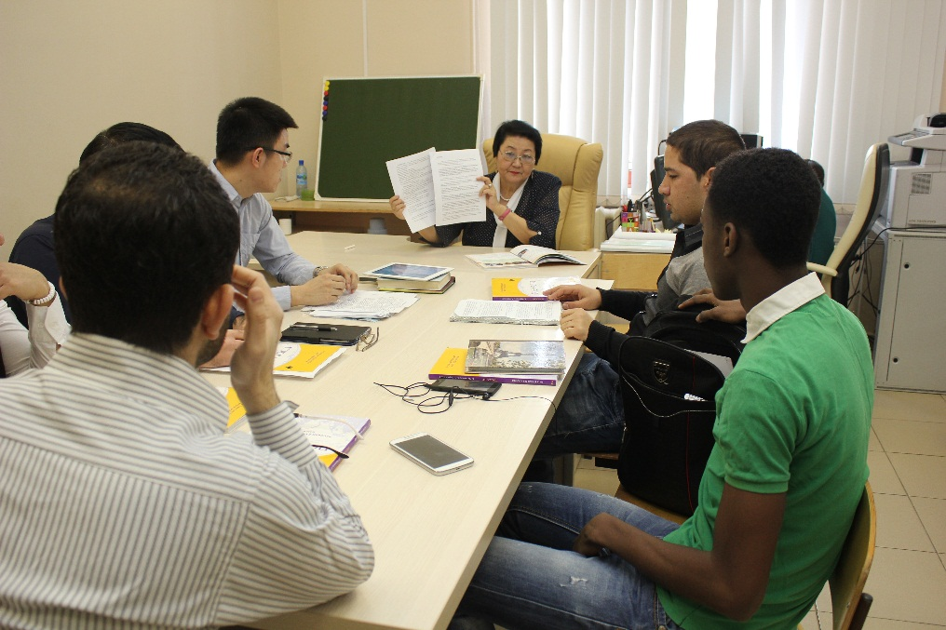
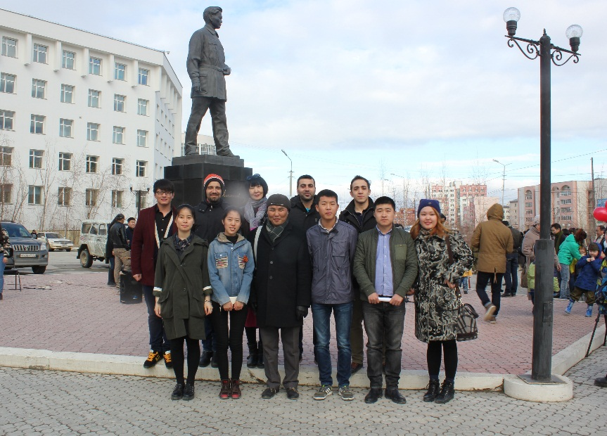
Начиная 70-х годов, факультет начал сотрудничать с зарубежными вузами

Slide 14
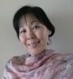
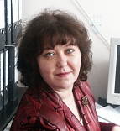
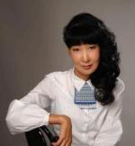
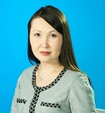
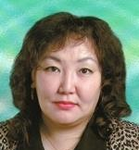
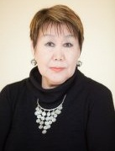
Модернизация преподавания русского языка в вузе
Преподаватели, работавшие и работающие за рубежом
Мария Сергеевна Соловьева
Липинская Ирина Александровна
Екатерина Петровна Неустроева
кафедра «Русский язык как иностранный» ассистент
Гемогенова Ирина Николаевна
Светлана Романовна Прибылых
кафедра «Русский язык» доцент
Желобцова Светлана Федотовна

Slide 15
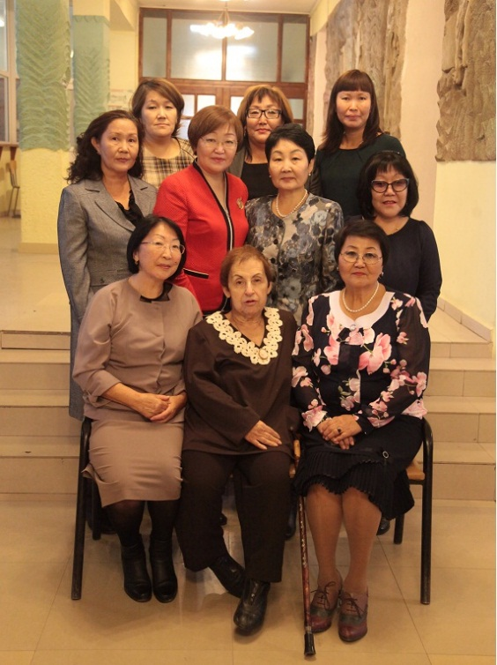
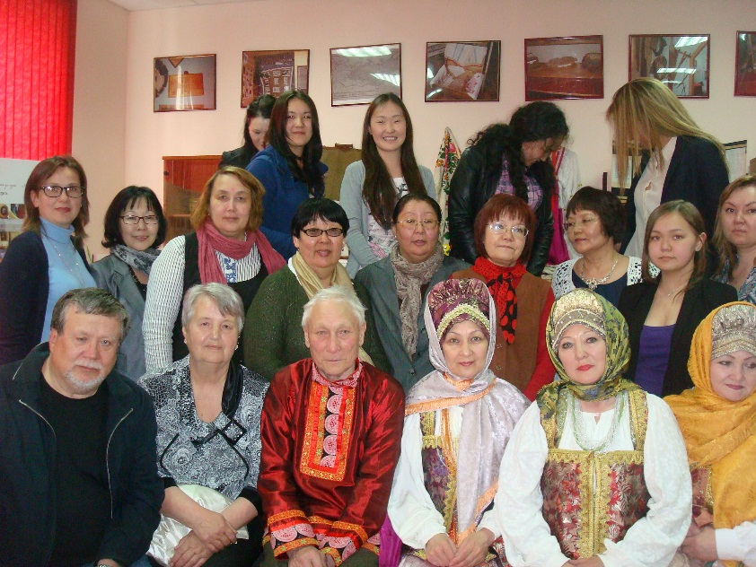
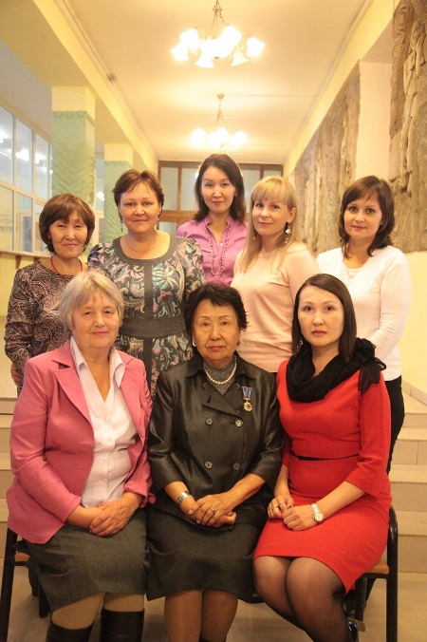
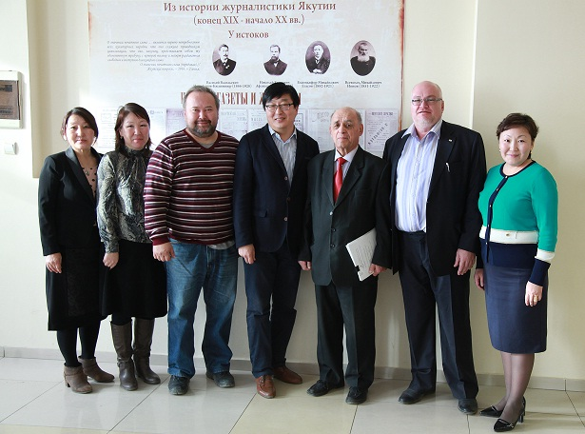
Кафедра "Методика преподавания русского языка и литературы"
кафедра "Реклама и связи с общественностью"
кафедра "Общее языкознание и риторика"
Кафедра "Журналистика"
кафедра "Русский язык"

Slide 16
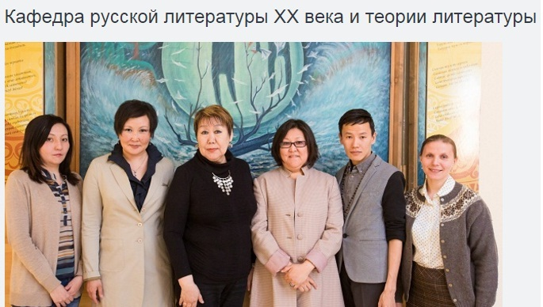
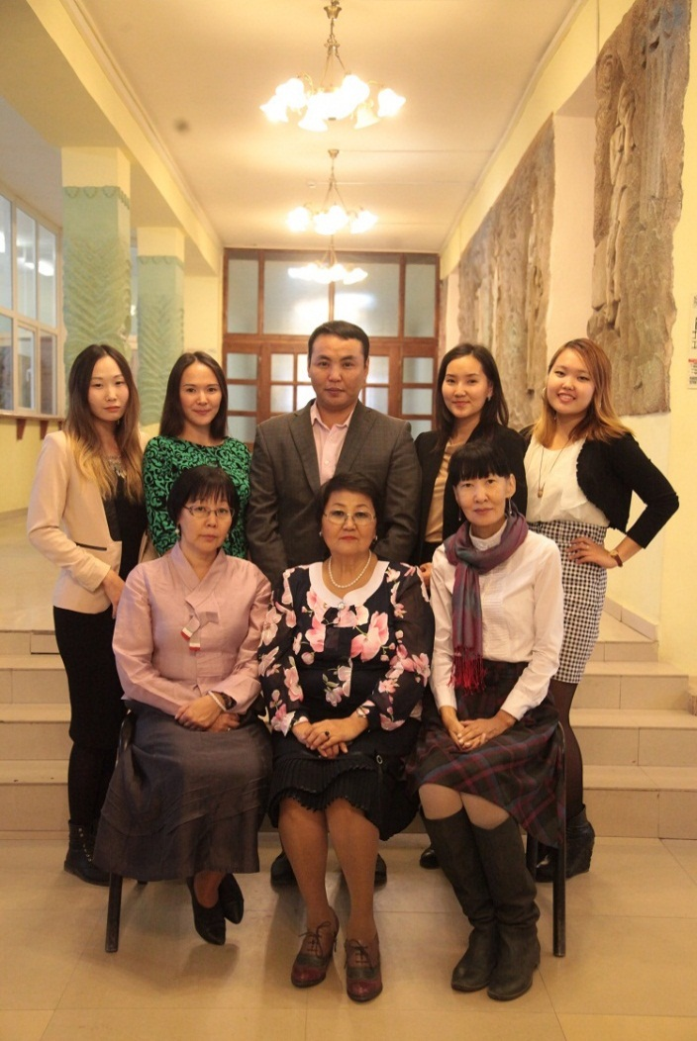
кафедра "Русский язык как иностранный"
Кафедра "Русская и зарубежная литература"

Slide 18
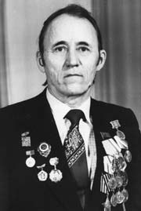
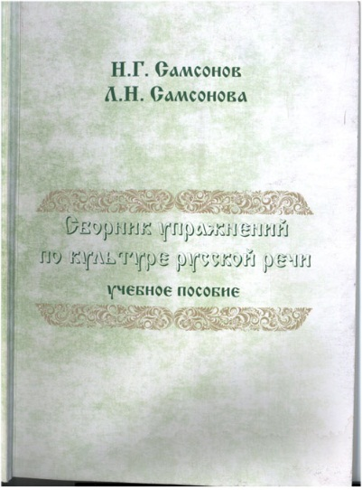
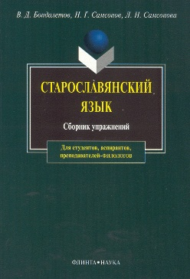
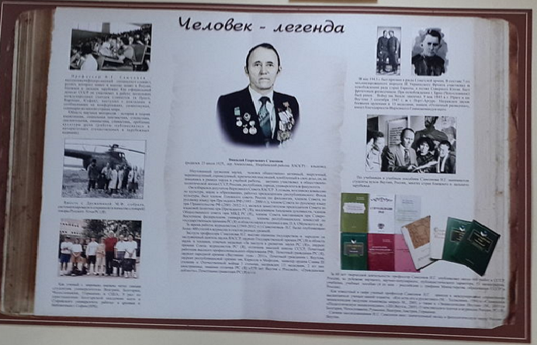
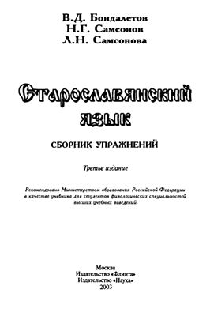
НИКОЛАЙ ГЕОРГИЕВИЧ САМСОНОВ(
Самсонов Николай Георгиевич
Профессор, кандидат филологических наук, языковед, филолог (славист, русист).Родился 23 июля 1925 года в с. Аммосовка Нюрбинского района в семье учителей. В мае 1943 года, будучи студентом Якутского учительского института, ушел защищать Родину. В составе 96-го отдельного истребительно-противотанкового батальона 7-го механизированного Краснознаменного ордена Суворова корпуса II-го Украинского фронта рядовой Самсонов прошел боевой путь по горам и долинам Румынии, по равнинам Венгрии, по городам и селам Болгарии, по населенным пунктам Чехословакии и Австрии. Был фронтовым разведчиком, наводчиком, затем командиром противотанкового орудия. При штурме г. Брно в Чехословакии был ранен. День Победы встретил в освобожденной Праге.

Slide 19
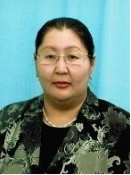
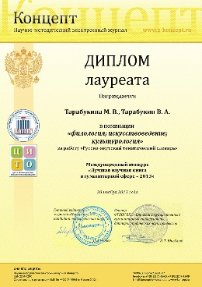
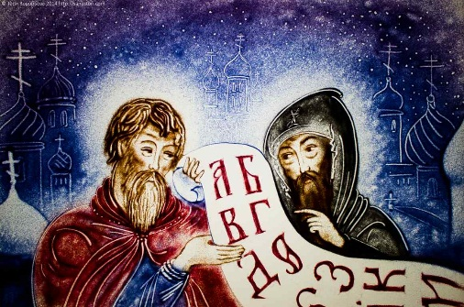
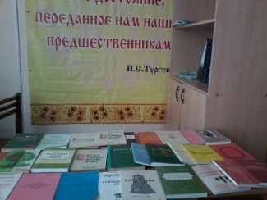
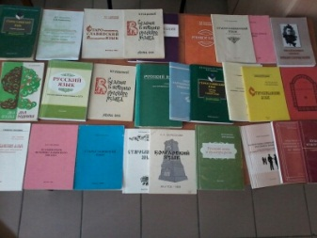
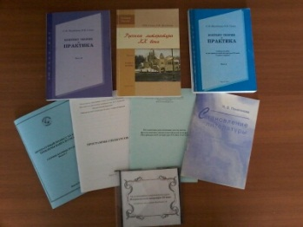
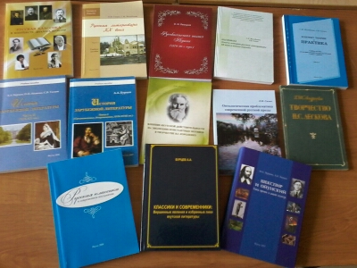
кафедра "Русский язык"
Одна из ведущих на филологическом факультете - была создана в 1935 году в Якутском педагогическом институте. Тогда на кафедре работали 6 преподавателей без ученых степеней и званий. Рост и становление кафедры неразрывно связаны с развитием высшей школы в Якутии.
Сегодня на кафедре трудятся 15 преподавателей, среди них 1 профессор, 9 доцентов, 11 кандидатов наук. Более 30 лет кафедру возглавлял профессор Николай Георгиевич Самсонов, заслуженный деятель науки ЯАССР, лауреат Государственной премии Республики Саха в области науки и техники, отличник высшей школы СССР, член Совета по русскому языку при Правительстве Российской Федерации.
Тарабукина Марфа Васильевна заведующий кафедрой

Slide 20
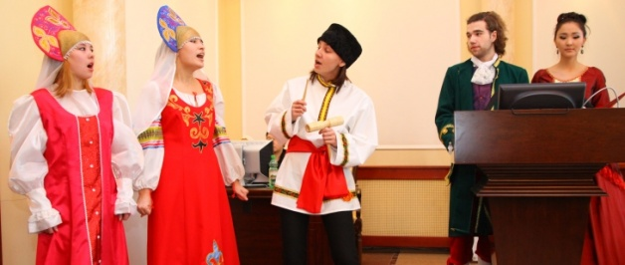
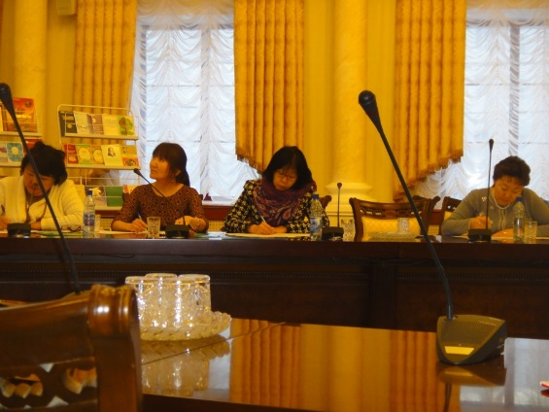
Общественно значимые мероприятия по поддержке русского языка
Кубок дружбы знатоков русского языка

Slide 21
Модернизация преподавания русского языка в вузе
Совет по развитию гуманитарного знания
Дисциплина «Русский язык и культура речи» для всех направлений подготовки
Дисциплина «Русская литература и художественная культура» для всех направлений подготовки
Единый диктант по русскому языку: 83% преподавателей справились с заданием

Slide 22
Цель Тотального диктанта - заставить людей задуматься, насколько они грамотны, и привить желание эту грамотность повышать.
Девиз Тотального диктанта:
«Писать грамотно – это модно!»

Slide 23
Консалтинговый центр лингвистической экспертизы
С 2011 года возглавляет Консалтинговый центр лингвистической экспертизы, структурное подразделение СВФУ, взаимодействующее с силовыми ведомствами РС (Я). Центр проводит лингвистические экспертизы текстов на предмет клеветы, оскорбления, унижения чести и достоинства, возбуждения ненависти или вражды.
В 2011 г. приглашена преподавателем в Цицикарский университет, Китай, согласно договору между СВФУ и Цицикарским Университетом.
Гермогенова Ирина Николаевна

Slide 24
Кафедра "Русская и зарубежная литература"
Кафедра является одной из старейших в университете. Еще в 1935 г. в составе педагогического института начала действовать общая кафедра языка и литературы, а свой нынешний классический облик она приобрела в 1956 г., когда был открыт Якутский государственный университет.
Иванова Оксана Иннокентьевна зав. кафедрой
Бурцев Анатолий Алексеевич
Профессор кафедры русской и зарубежной литературы Филологического факультета СВФУ им. М.К. Аммосова. Доктор филологических наук (1990), профессор (1991). Действительный член Академии наук РС(Я) с 1993 года.

Slide 25
кафедра "Общее языкознание и риторика"
Кафедра общего языкознания и риторики создана в 1992 году. В настоящее время на ней работают 10 преподавателей: 6 доцентов, 4 старших преподавателя. Много интересного и полезного узнают студенты, посещая лекции и практические занятия преподавателей кафедры Габышевой Л.Л., Жондоровой Г.Е., Павловой И.П., Хлебниковой Э.В., Бердниковой Т.А., Назаровой Т.Е., Шац О.М. и других.
Павлова Ирина Петровна зав. кафедрой
Ветеран кафедры Мария Федоровна Дружинина является заслуженным и старейшим преподавателем университета. Мария Федоровна – автор четырехтомного «Словаря русских старожильческих говоров на территории Якутии (Саха)».

Slide 26
Центр обучения русскому языку
Центр оказывает образовательные услуги по подготовке в области русского языка иностранным гражданам, проживающим и/или работающим на территории Северо-Восточного региона в целях получения ими документа о знании русского языка на соответствующем уровне. В Центре созданы благоприятные условия для достижения соответствующего образовательного уровня, личностного развития, сохранения национально-культурной идентичности: мы считаем, что у обучаемых должно сформироваться положительное отношение к русскому языку, являющемуся национальным достоянием России.
Подготовка иностранных граждан (в том числе, в первую очередь, мигрантов) в языковой области позволит снять напряженность в процессе межкультурной и культурно-речевой адаптации мигрантов, обеспечить понимание миграционных и адаптационных процессов в России (преимущественно в северо-восточном регионе), оптимизировать процесс социокультурной адаптации нерусскоязычных мигрантов.

Slide 27
кафедра русской литературы ХХ века и теории литературы
Кафедра уверена, что ее научные интересы - новейшая русская литература ХХ и ХХI веков, теоретические аспекты литературы, проблемы исторической и теоретической поэтики, принципы типологического анализа литературных текстов, проблемы изучения литератур народов России - достойный и высокий объект изучения, актуальность которого будет только возрастать.
Своей деятельностью кафедра способствует сохранению лучших традиций фундаментального университетского образования, одной из которых остается приоритет теоретического подхода в преподавании новейшей литературы.
В 2011 году на кафедре был открыт профиль подготовки бакалавров «Прикладная филология» (русский язык).
Данный профиль предусматривает подготовку бакалавров для работы в области коммуникации, издательской деятельности, учреждениях культуры и управления. Профиль обеспечивает приобретение профессиональных навыков многоаспектной работы с различными типами текстов (создание, интерпретация, экспертиза, трансформация, распространение художественных, публицистических, официально-деловых, научных и т.п. текстов) и осуществления языковой, межличностной и межнациональной письменной и устной коммуникации.
Ощепкова Анна Игоревна заведующий кафедрой

Slide 28
Кафедра "Методика преподавания русского языка и литературы"
Дмитриева Евдокия Николаевна заведующий кафедрой
САМСОНОВА ТАМАРА ПАРФЕНЬЕВНА
Мишлимович Мира Яковлевна
Петрова Светлана Максимовна
Олесова Антонина Петровна

Slide 30
Кафедра "Журналистика"
Учебный план специальности включает основные циклы: общепрофессиональные и дисциплины специализаций. Студенты изучают историю философии, отечественной и зарубежной журналистики, оте­чественную историю, основы экономической теории и экономику региона, со­циологию, общую и социальную психологию, логику. В течение девяти семест­ров они изучают русскую и зарубежную литературу, четыре семестра ведется углубленное изучение современного русского и якутского языков, русскоязыч­ные студенты осваивают якутский разговорный язык. Много внимания уделяет­ся изучению стилистики письменной и культуре русской и якутской устной речи. Учебный план специальности рассчитан на то, чтобы к концу обучения студенты владели разговорным английским и китайским языками и имели высокую компью­терную подготовку. Кафедра располагает компьютерным классом, оснащенным аппаратами «Макинтош» с выходом в систему Интернет. Изучаются курсы «Техника и технология СМИ», «Современные компьютерные технологии», «Современ­ные технические средства журналиста» и др. В
Сидоров Олег Гаврильевич заведующий кафедрой

Slide 32
кафедра "Реклама и связи с общественностью"
Кафедра рекламы и связей с общественностью (PR) была создана в 2001 году на базе учебно-научной лаборатории рекламы и PR, являвшейся структурным подразделением филологического факультета Якутского государственного университета им. М.К.Аммосова с 1998 г., а с 2010 г. Северо-Восточного федерального университета.
Основанием открытия кафедры послужила необходимость формирования в Якутском государственном университете целостной системы подготовки квалифицированных кадров для развивающегося высокими темпами рекламного PR-рынка.
Сальникова Оксана Михайловна заведующий кафедрой
В связи с этим по инициативе заведующего кафедрой кандидата филологических наук, доцента Цой Людмилы Николаевны впервые в РФ были открыты специализации "Филологическое обеспечение рекламной деятельности" и "Филологическое обеспечение связей с общественностью (PR)", началось обучение кадров для сферы общественных коммуникаций с глубокой филологической подготовкой. В 2001 году спектр образовательных услуг кафедры расширяется за счет появления новых специализаций "Менеджмент в филологическом образовании" и "Основы психологии", актуальность которых обусловлена начавшимся процессом модернизации всей образовательной системы РС (Я). В 2006 году на основе специализации "Филологическое обеспечение связей с общественностью (PR)" была открыта новая специальность "Связи с общественностью (PR)". Сегодня все специализации имеют очную и заочную формы обучения.

Slide 35
кафедра "Русский язык как иностранный"
Международное сотрудничество является одним из главных аспектов деятельности Северо-Восточного федерального университета имени М .К. Аммосова . Северо-Восточный федеральный университет сотрудничает с десятками университетов, колледжей, научно-исследовательских центров мира.
Петрова Светлана Максимовна

Slide 36
Кафедра РКИ
У нас учатся студенты из Кореи, Китая, Вьетнама, Англии, Германии, Франции, Швейцарии, Финляндии, Норвегии, Канады и др.
Кафедра обучает иностранных студентов русскому языку

Slide 38
Филологический – судьба моя… А всякая судьба – это история. История любви, история жизни, история страны…

Slide 39
Студгородок

Slide 40
Студенты на занятиях

Slide 41
Лучшие студенты

Slide 42
Из жизни факультета:

Slide 43
Команда КВН ФЛФ – чемпионы Лиги

Slide 44
Татьянин день. Фольклорный вечер
На Фестивале языков

Slide 45
Литературные вечера
Краса ФЛФ - 2014

Slide 46
Ректорский смотр - 2014

Slide 47
Ансамбль «Русское устье». Вечер русского романса

Slide 48
Новый год на ФЛФ

Slide 49
Из жизни студентов ФЛФ:

Slide 51
Наши красавицы побеждают в конкурсах красоты и таланта

Slide 52
Студенты-активисты, члены ПОС

Slide 54
Студенты в летнее время

Slide 55
ФИЛОЛОГИЧЕСКИЙ - СУДЬБА МОЯ…
ДРУЗЬЯ, МЫ ЖДЕМ ВАС!

Slide 56
ФИЛОЛОГИЧЕСКИЙ - СУДЬБА МОЯ…
ДРУЗЬЯ, МЫ ЖДЕМ ВАС!

